Slide 1
盛付通官网视觉规范

Slide 2
规范版本更新记录
作者 | 创立时间 | 版本备注
杨剑波、陈绍雄 | 2011-04-09 | 官网视觉规范1.0版
更新者 | 更新时间 | 更新内容
石永杰 | 2011-07-21 | 官网视觉规范1.1版

Slide 3
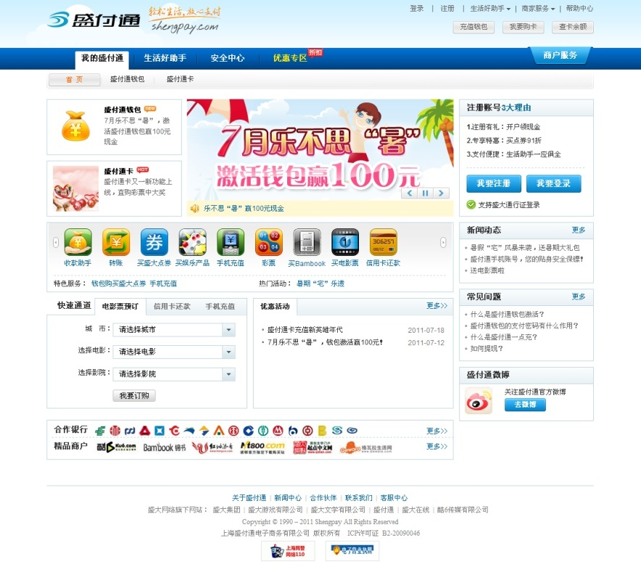
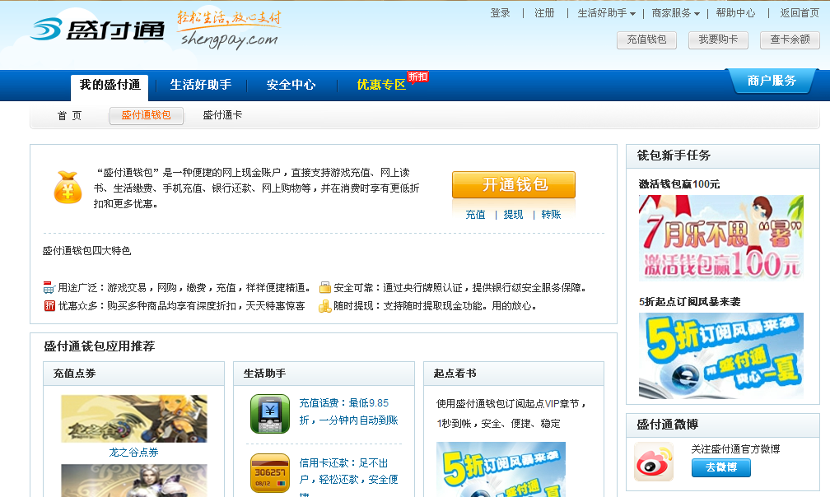
项目介绍
盛付通官网视觉规范
盛付通网站用户可免费使用“账户管理、充值、提现、收付款、信用卡还款”等支付产品，充分享受“10分钟到卡，10秒钟到账”的快捷服务，线上用户可以使用银行网银、手机固话，银联手机等支付方式进行付款；线下用户可通过数十万售卡网点，上百万pc机售卡终端买到盛大一卡通。线上线下的全方位支付通络体系可以使用户真正体会到“随时随地，想付就付”的品质服务。

Slide 4
规范目录与阅读指南
视觉规范 2
按钮及链接各状态应用标准
表单设计标准
视觉规范 1
各级导航标准
布局对齐标准
色彩运用
--主色应用范围
--副色应用范围
--特殊色应用
--图片色要求
--色彩标准
文字设计
--大小标准
特殊页面
统一头尾部

Slide 5
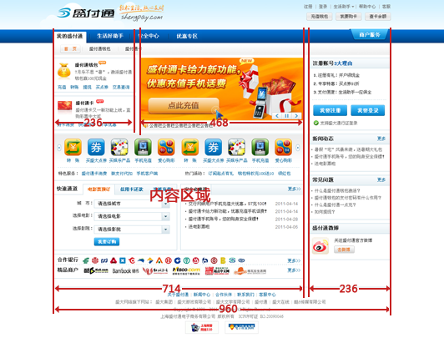
结构与布局
普通页面由如下几部分构成：
头区 常用功能的入口
右侧XX 登录口和辅助信息的陈列
内容区域 为页面主要信息承载，更具需要可有不同宽度的划分
底部 提供相关链接、版权信息

Slide 6
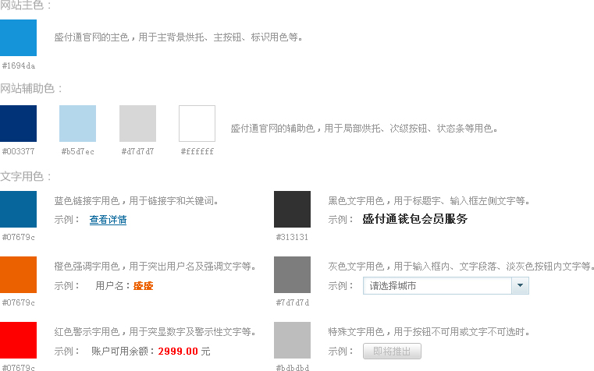
色彩应用

Slide 7
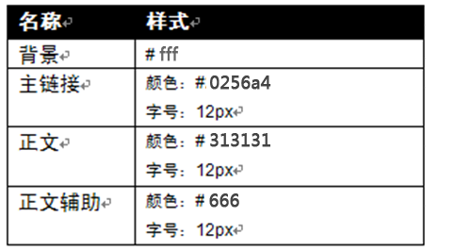
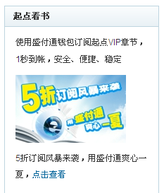
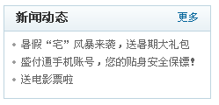
文字

Slide 8
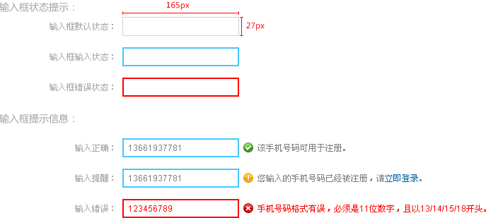
输入框

Slide 9
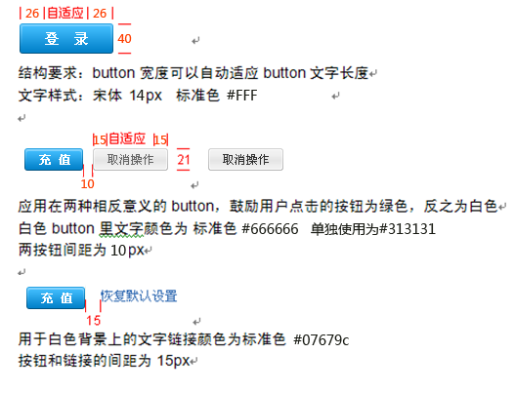


按钮
尺寸和文字
与主按钮并列时使用，以作主次之分
与其他按钮使用时，重点突出其操作时使用
鼠标效果

Slide 10

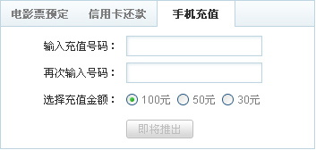
页签
页签字体说明：
示例：

Slide 11
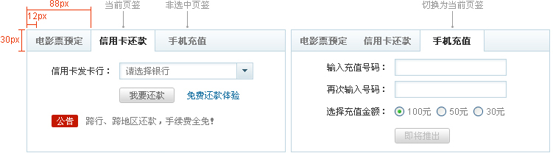
页签
页签样式：

Slide 12
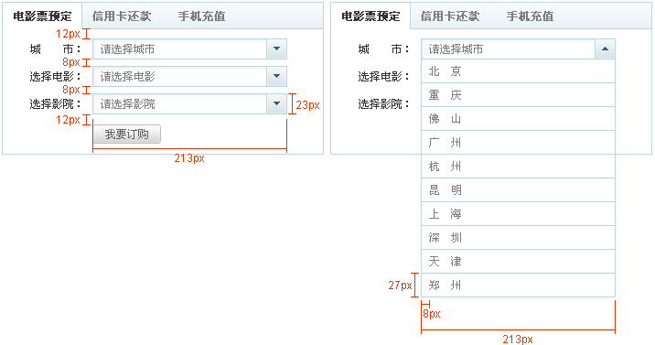
下拉框
下拉框尺寸和样式：

Slide 13
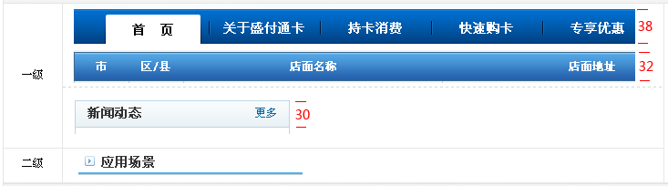
其他内容（标题依次类推更改）
Title

Slide 14
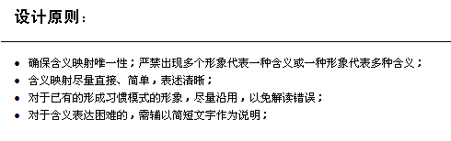
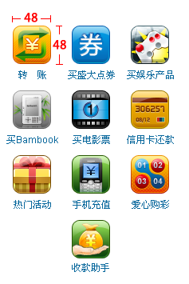
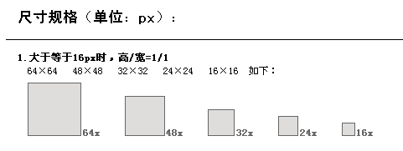
ICON

Slide 15
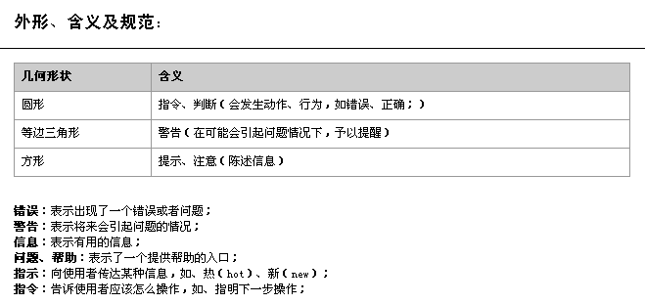
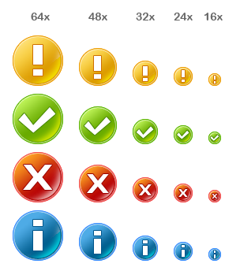

Slide 16
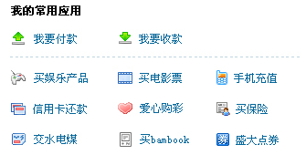
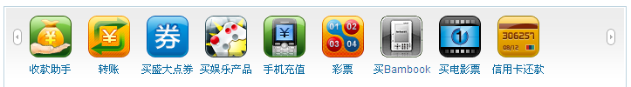

ICON 系列类 16*16
箭头

Slide 17
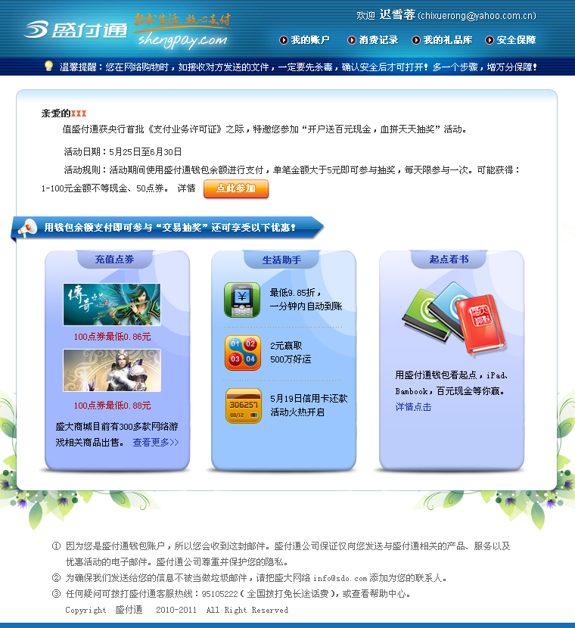
邮件
采用固定的页眉和页脚

Slide 18
备注
1. 产品策划、视觉设计、前端开发必须严格遵循此视觉规范，有助于产品规范化、迭代化开发。
2. 此视觉规范不定期更新，尤其是每次大改版之后，需要把新的样式、新的字体规范更新
3. 每次视觉规范版本更新需要由视觉设计负责人、以及产品经理确认后才能进行更新。
4. 每次更新的视觉规范需要严格遵循和使用，老的规范需要备份，以便版本查询和以后的经验总结。
如果你对此规范有任何的建议或意见，可联系盛付通UED团队

